Slide 1



Parcours InteropSanté 2017
18 mai 2017

Slide 2



Problématique
Problématique
Comment Gazelle peut s’intégrer dans une stratégie d’automatisation des tests interopérabilité ?
      Et ainsi …
      Sécuriser les projets de mise en œuvre d’interfaces pour les DSI
      Favoriser la collaboration entre les industriels
      Améliorer la qualité des logiciels pour les utilisateurs

Slide 3
Introduction
Introduction
Pourquoi tester nos interfaces ?
      L’interopérabilité recouvre une réalité complexe
        Normes et Standards, Techniques et Sémantiques
      pas une démarche Plug & Play
      2 demi-connecteurs valides ne garantissent pas une interface opérationnelle

Slide 4


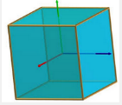
La Stratégie CPAGE
Stratégie CPAGE
La qualité logicielle au cœur des préoccupations de CPAGE
      Refonte complète du processus de qualité logicielle il y 3 ans
      Une équipe dédiée aux tests fonctionnels
      Une équipe certifiée ISTQB
      La qualité au cœur des processus de production des logiciels
Vérification
Validation
Notes:
La problématique traitée s’inscrit dans une démarche plus large de qualité logicielle

Slide 5
La Stratégie CPAGE
Stratégie CPAGE
Optimisation des pratiques et rationalisation des coûts
      Trajectoire d’une activité efficace vers une activité efficiente
Gestion des exigences
Indicateurs qualité
Automatisation
Politique et Stratégie de tests
Patrimoine de tests
Notes:
Patrimoine de tests important, et exigences qualité toujours plus fortes: nécessité d’automatiser une partie de nos tests
Raison principale d’automatiser les tests = le temps
Apports: Augmentation de la couverture en non-régression, inclusion du bout-en-bout dans l'intégration continue

Slide 6
La Stratégie CPAGE
Stratégie CPAGE
Pourquoi et quoi automatiser ?
      Des avantages certains
        Détection précoce des anomalies
        Gain de temps
        Augmentation de la couverture de tests (TNR)
        Inclure le bout en bout dans l’intégration continue
      Des risques avérés
        Expertise importante
        Organisation robuste en amont
      peut-on tout automatiser ?
        TU, TI, TS
        TNR, TF, TNF ?

Slide 7
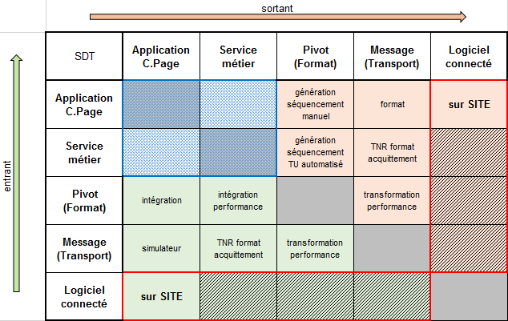
La Stratégie CPAGE
Stratégie CPAGE
Les particularités des interfaces
      Matrice de tests

Slide 8
La Stratégie CPAGE
Stratégie CPAGE
Comment lever les contraintes sur le bout en bout des tests Interfaces ?
      Impossible dans environnement de l’éditeur, seul
      Uniquement dans l’environnement du client
        Contraintes techniques
        Contraintes MOA
        Contraintes d’organisation entre éditeurs
        Contraintes de planning

Slide 9


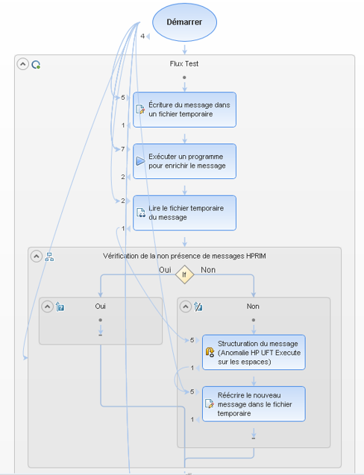


Outillage du test
Outillage du test
intégration continue et indicateurs, clés de voûte
d’une qualité logicielle efficiente
      Un outillage éprouvé
        Intégration continue
        Outil ALM
        Sourcing
        Automate de tests
Notes:
Plus une anomalie est détectée tôt, moins elle coute cher à corriger
Si on veut pouvoir mettre en œuvre cette matrice de tests Interopérabilité, besoin d’outils éprouvé
Intégration continue qui ordonnance et pilote les tests
Outil ALM qui centralise le patrimoine de tests
Automate de tests, qui à partir de processus décrits via UFT, exécute des tests toutes les nuits

Slide 10
Outillage du test
Outillage du test
intégration continue et indicateurs, clés de voûte
d’une qualité logicielle efficiente
      architecture de la plateforme de tests automatisés
Notes:
Cette architecture et les tests automatisés nous ont permis de couvrir une partie de la matrice de tests

Slide 11
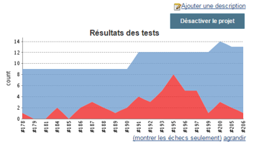
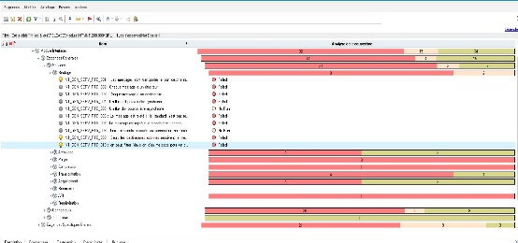
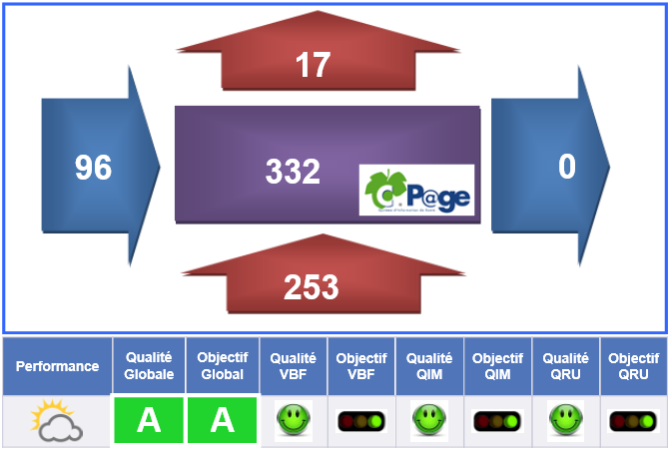
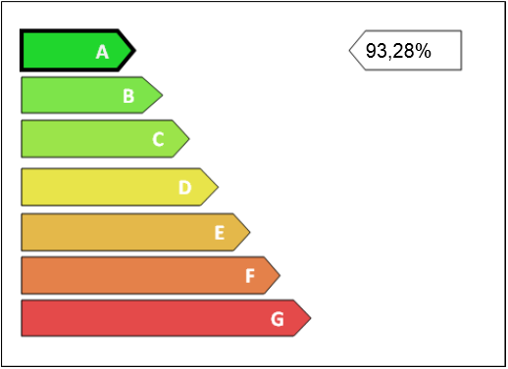
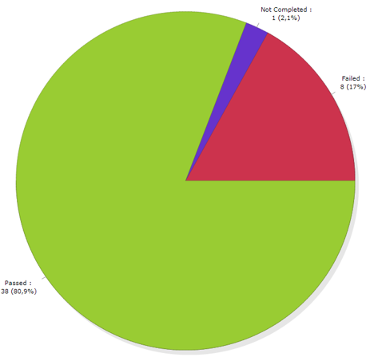
Pilotage du test
Pilotage du test
intégration continue et indicateurs, clés de voûte
d’une qualité logicielle efficiente
      Avancement des tests
      Résultats des tests
      Couverture des exigences par les tests
      Indicateurs qualité

Slide 12

La plateforme Gazelle
Plateforme Gazelle
La contribution de la plateforme Gazelle à la stratégie CPAGE
      Rappels:
      Conçue pour faciliter la réalisation des tests d’interopérabilité
      Connectathons entre différents systèmes de santé
      Standards HL7, DICOM, […]
      Plateforme IS, IHE PAM France
Notes:
Gazelle est une plateforme regroupant un ensemble d’outils open source conçus pour faciliter la réalisation des tests d’interopérabilité
C’est un projet initié par une équipe de développeurs de l’INRIA puis repris par la société Kereval
Elle est principalement utilisée aujourd’hui lors des connectathons européens et Nord Américain ou pour d’autres projets à plus petite échelle pour tester l’interopérabilité entre les différents systèmes de santé, sur les standards existants tels que HL7, DICOM
Acquise par IS pour ses membres, avec notamment l’intégration des spécificités du profil IHE PAM France.
➔ Elle est aujourd’hui orientée sur le segment de l’événementiel, en équipant des projectathons pour faciliter et valider les tests manuels
Validation des contenus de messages ou documents : HL7, DICOM, XML, CDA, XDW …
Tests d’interopérabilité d’une application SIH : PAM, PIX, PDQ, XCPD, ADT …

Slide 13
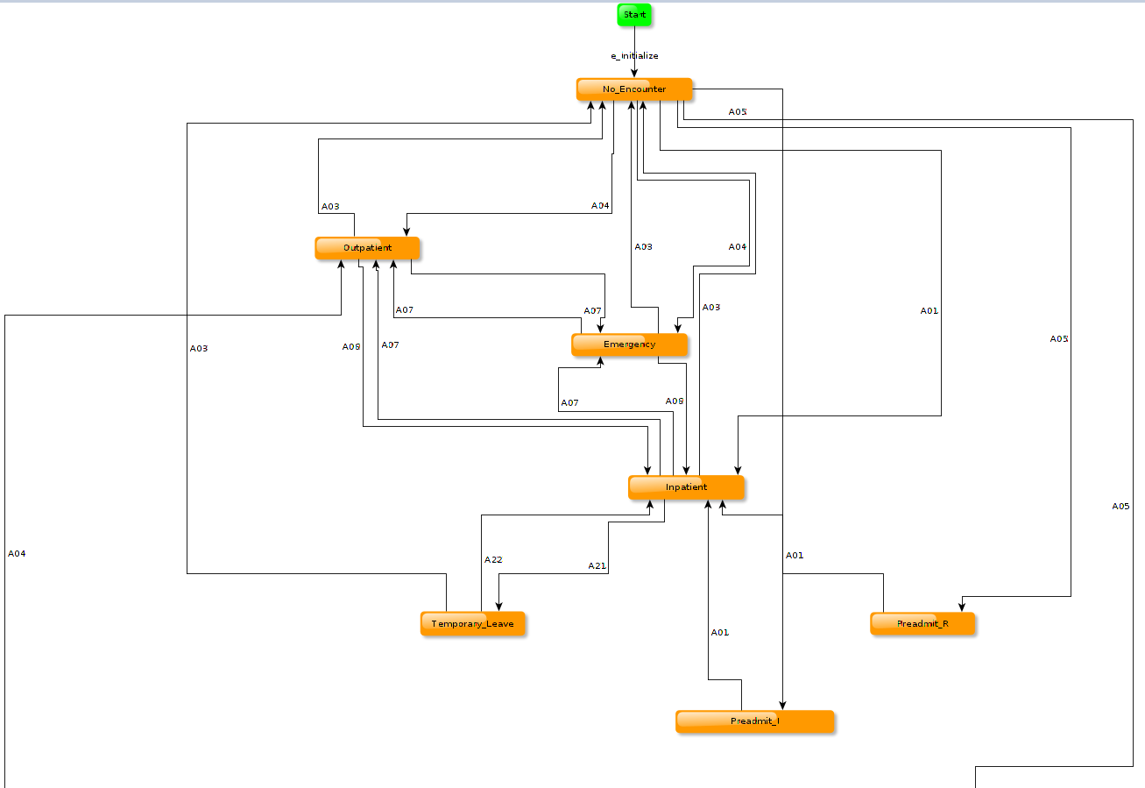
La plateforme Gazelle
Plateforme Gazelle
Les fonctions de la plateforme Gazelle
      Patient Manager
        Simulateur de profils IHE
        Format, protocole, sémantique enchainements
        Validation manuelle des messages
      PAM Générateur
        Identité/mouvement
        Scénarios BP6
        Génération manuelle

Slide 14
La plateforme Gazelle
Plateforme Gazelle
Les fonctions de la plateforme Gazelle
      HL7 Validator
        Utilisé par Patient Manager
        Utilisable via WebService
        Traitement de la réponse automatisable
      Proxy
        Capture des messages d’un SUT
        Connectathon

Slide 15
La plateforme Gazelle
Plateforme Gazelle
La plateforme Gazelle, le chainon manquant ?
      Utilisation du HL7 Validator en intégration continue
      Utilisation ponctuelle du PAM Générateur
        Scénarios parfois farfelus
        Non pilotable par WS
      Proxy non utilisé
        Plusieurs éditeurs à impliquer
        Problématique de la structure hospitalière prédéfinie
        Pas de persistance en dehors de la session de tests

Slide 16
La plateforme Gazelle
Plateforme Gazelle
Quelles évolutions sont nécessaires pour une
meilleure industrialisation des tests
      Piloter les différentes fonctions par WS
      Paramétrage souple des structures
      Persistance des messages en dehors des sessions de tests
      Gestion des versions des SUT
      Tableaux de bord de conformité inter-éditeur

Slide 17
Conclusion
Conclusion
Comment Gazelle peut s’intégrer dans une stratégie d’automatisation des tests interopérabilité ?
      Une plateforme opérationnelle
        Partiellement intégrée à notre stratégie de tests
        Orientée Connectathon
      Mais, des évolutions clés nécessaires
        Industrialiser son utilisation au sein de la communauté IS
        Etat des lieux clair sur le bon fonctionnement des standards
      Ouvertures possibles
        Outillage terrain pour les établissements de santé ?
        Elargir le périmètre fonctionnel (PES, Chorus, …)
        Labellisation qualité

Slide 18

Questions / Réponses
Questions / Réposnes
Comment Gazelle peut s’intégrer dans une stratégie d’automatisation des tests interopérabilité ?

